Slide 1
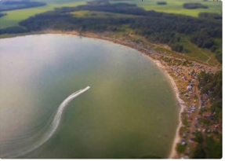
СОЗДАНИЕ БАЗЫ ОТДЫХА НА БЕРЕГУ ОЗЕРА ГОРЬКОЕ - УЗКОВО
ИНВЕСТИЦИОННОЕ ПРЕДЛОЖЕНИЕ
Объем инвестиций
140 млн. руб.
ЭКОНОМИЧЕСКИЕ ПРЕДПОСЫЛКИ
Срок окупаемости
3 года
Объем туристического потока в среднем составляет более 150 тыс. человека в год.
К 2025 году планируется увеличение туристического потока свыше 30 %.
Уникальное щелочное озеро «Горькое - Узково», один из 12 гидрологических памятников природы регионального значения на территории Курганской области.
Вода озера уникальна по составу, гидрокарбонатно-натриевая с минерализацией 4-13 гр/л, относится к категории лечебных минеральных вод типа «Ессентуки».
Озеро даёт сульфидную сапропелевую грязь, обладающую антибактериальным, противовоспалительным, рассасывающим свойствами.
Суть проекта – строительство гостиничных корпусов на 60 номеров разной категорийности от стандарта до семейного до 220 чел; строительство 10 домиков -апартаментов с отдельными входами и террасами на до 50 чел.; банный комплекс с открытыми купелями; развитие инфраструктуры для активного и пассивного отдыха на территории санатория; развитие инфраструктуры, связанное со строительством и ландшафтными работами в месте реализации инвестиционного проекта.
Координаты
инвестиционной площадки
Курганская область, Куртамышский район
ХАРАКТЕРИСТИКА ОЗ. МЕДВЕЖЬЕ
ГОСУДАРСТВЕННАЯ ПОДДЕРЖКА
Предоставление земельного участка в аренду без проведения торгов в целях реализации масштабных инвестиционных проектов с последующим правом выкупа;
льготное кредитование до 5 млн.руб. под 0,1% годовых.
Грантовая поддержка до 50% затрат на приобретение инвентаря и строительство объектов туризма
Поручительства по банковским кредитам, 50 % от суммы кредита, но не более 17,5 млн. руб.;
Субсидирование лизинга оборудования до 15%
Возмещение 50% затрат на создание инфраструктуры (в рамках реализации Постановлений Правительства РФ от 19.10.20 г. № 1704 и от 15.03.16 № 194).

Slide 2
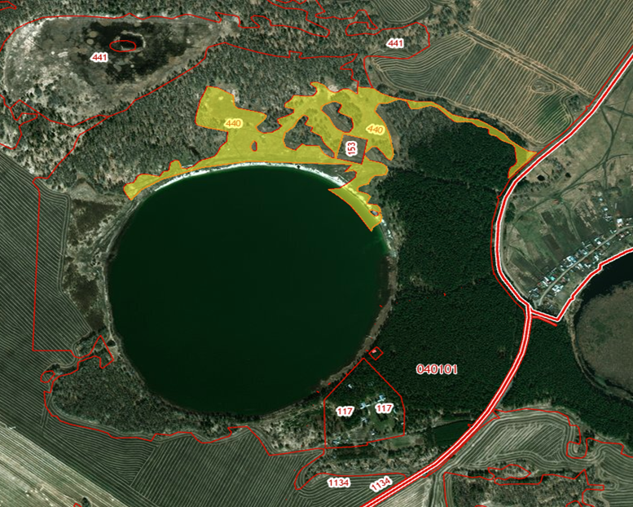
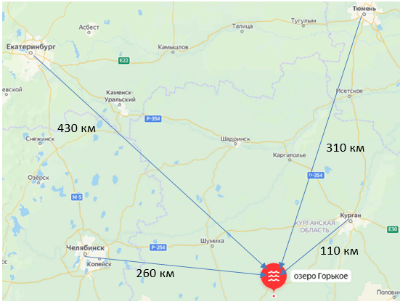
СОЗДАНИЕ БАЗЫ ОТДЫХА НА БЕРЕГУ ОЗЕРА ГОРЬКОЕ - УЗКОВО
ИНВЕСТИЦИОННОЕ ПРЕДЛОЖЕНИЕ
Адрес места расположения инвестиционной площадки: Курганская область, Куртамышский район, д. Узково, оз. Горькое, озеро находится в 80 км от г. Кургана
Площадь площадки | 130975 кв.м.
Кадастровый номер участка/квартала | 45:09:040101:440
Собственник | Земли, государственная собственность. Предоставление осуществляет Администрация Куртамышского района.
Категория земель | Земли особо охраняемых территорий и объектов
Вид разрешенного использования | Для размещения объектов (территорий) рекреационного назначения
Основные виды разрешенного использования | отдых (рекреация)
Электроснабжение | Технологическое присоединение энергопринимающих устройств возможно осуществить от распределительной сети АО «СУЭНКО» путем сооружения ЛЭП 10 кВ ориентировочной протяженностью 3 км с ТП 10/0,4 кВ необходимой мощности.
Газоснабжение | Планируется газификация на 2023-2024 гг.
Водоснабжение | Возможно строительство индивидуального источника водоснабжения. Точную информацию о количестве и качестве подземных вод можно получить только по результатам геологоразведочных работ.
Водоотведение | Возможно строительство локальной канализации с отводом нечистот в септик.
Подъездные пути | Дорога с твердым покрытием
Механизм предоставления инвестиционной площадки | 1) предоставление земельного участка в аренду без проведения торгов в целях реализации масштабного инвестиционного проекта с последующим правом выкупа; 2) аукцион по аренде/собственности земельного участка.
Аукцион по продаже годовой арендной платы и заключению договора аренды сроком на 5 лет. Начальная цена годовой арендной платы составляет 86 тыс. руб.

